Slide 1
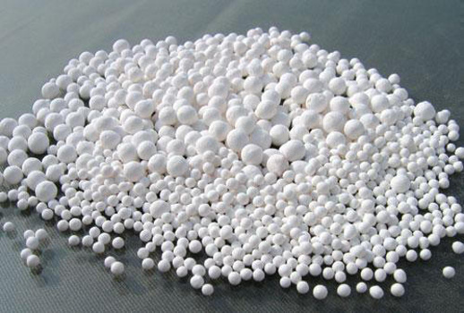
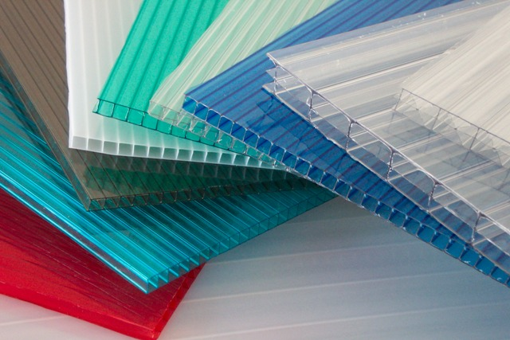
Синтетические полимеры

Slide 2
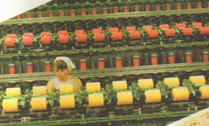
Определение
Синтетические полимеры — это ненатуральные полимерные материалы, произведенные для замены природным материалам.

Slide 3
Классификация полимеров по структуре Полимеры
Линейные:
Полиэтилен низкого давления
Поливинихлорид
Полипропилен
Волокна
Разветвленные:
- Полиэтилен высокого давления
- Каучуки
Пространственные:
Резина
Фенолформальдегидные смолы

Slide 4
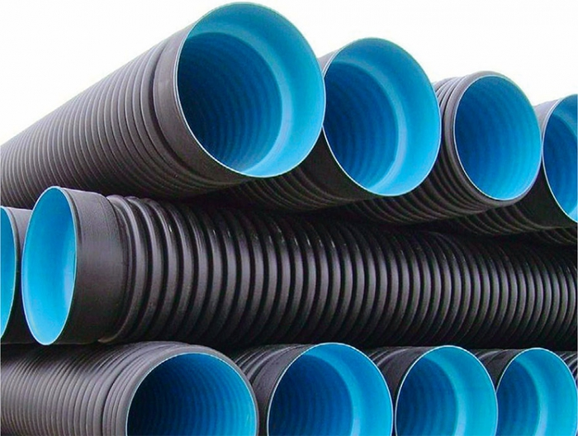
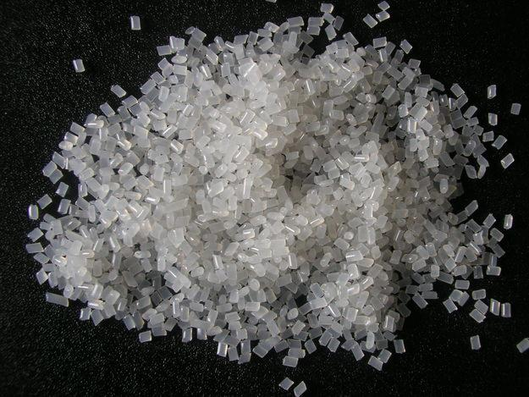
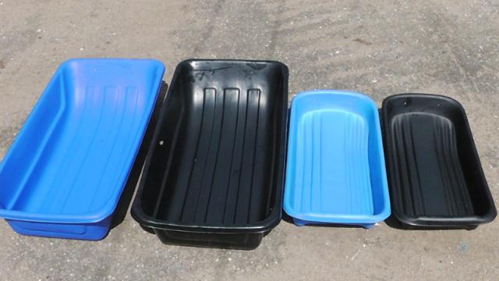
Полиэтилен низкого давления
Получается из этилена с использованием катализаторов
Обладает высокой плотностью, большой механической прочностью.
Используется в изготовлении труб, бытовой и химической посуды.

Slide 5
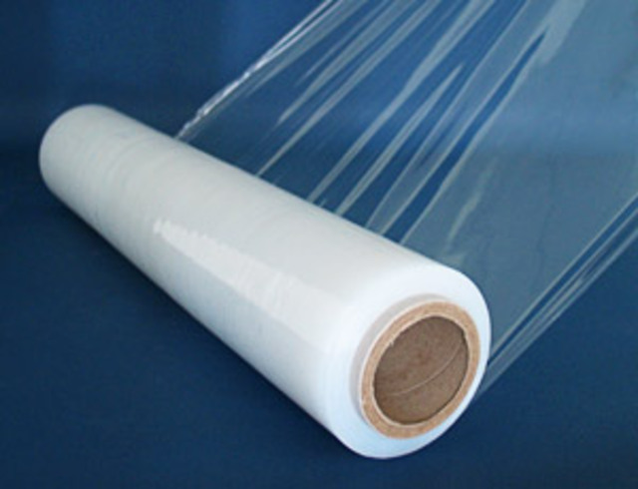
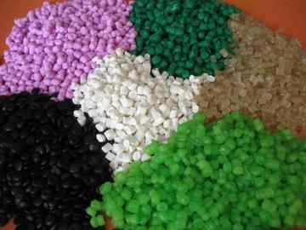
Полиэтилен высокого давления
Его макромолекулы имеют разветвленную структуру; плотность ниже, а эластичность выше, чем у полиэтилена низкого давления.
Используется для изготовления упаковки пищевых и непищевых продуктов, пакетов.

Slide 6
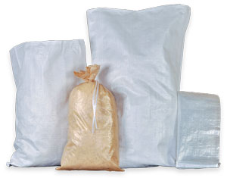
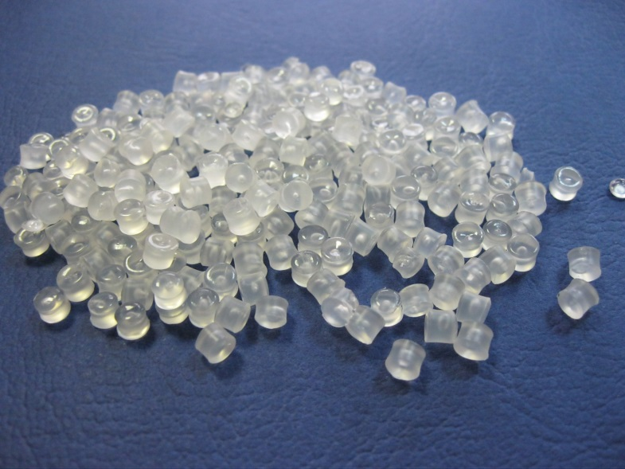
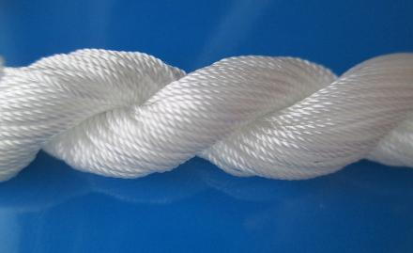
Полипропилен
Получается полимеризацией пропилена.
Обладает большей механической прочностью, чем полиэтилен.
Используется в изготовлении канатов, тросов, веревок, мешков, ковров, оргтехники.

Slide 7
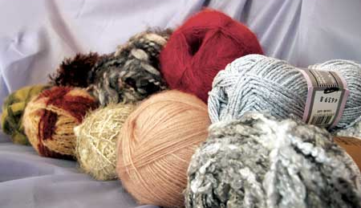
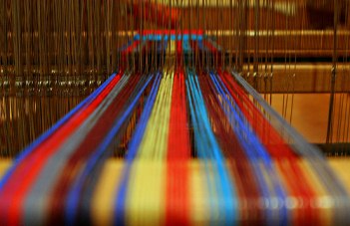
Волокна синтетические
Полиэфирные | Полиакрилонитрильные | Полиамидные | Полиалкеновые
лавсан | нитрон | Капрон найлон | Полипропиленовое волокно

Slide 8
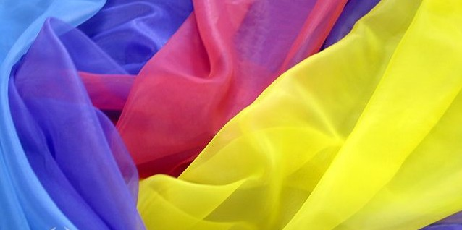
Капрон
Отличается высокой прочностью, устойчивостью к истиранию, не впитывает влагу.
Из капрона изготавливают ковры, одежду, кордную ткань.

Slide 9
Синтетические каучуки
Общего назначения:
Бутадиеновые, бутадиен-стирольные (массовое производство изделий из резины: шины, конвейерные ленты и др.)
Специального назначения:
Бутадиен-нитрильные (бензо- и кислотоустойчивые изделия), кремнийорганические (тепло- и морозоустойчивые изделия), уретановые (износостойкие и морозоустойчивые изделия)

Slide 10
Термопластичные полимеры -
- полимеры с линейной структурой молекул. Материалы способны размягчаться при нагреве и восстанавливаться при охлаждении.
К этой группе материалов относят: полиэтилен, полипропилен, полиизобутилен, поливинилхлорид, полистирол, поливинилацетат, а также полиамидные и инден-кумароновые полимеры.

Slide 11
Термореактивные полимеры -
материалы, имеющие пространственную структуру молекул.
Представляют собой твердые стекловидные нерастворимые и неплавкие вещества. Эти материалы отвердевают при нагревании.
Эту группу полимеров представляют: фенолформальдегидные, эпоксидные и полиэфирные смолы, а также кремнийорганические полимеры

Slide 12
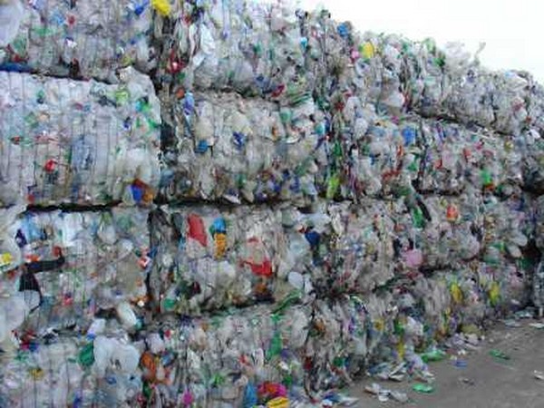
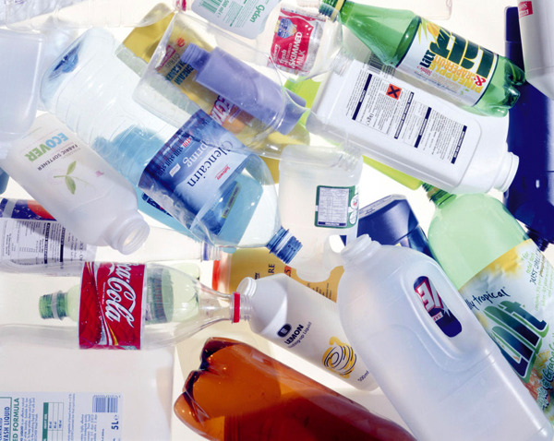
Получение
Производство синтетических пластмасс основано на реакциях полимеризации, поликонденсации или полиприсоединения низкомолекулярных исходных веществ, выделяемых из угля, нефти или природного газа.

Slide 13
Методы обработки
Литьё/литьё под давлением
Экструзия
Прессование
Виброформование
Вспенивание
Отливка
Сварка
Вакуумная формовка

Slide 14
ТЕСТ

Slide 15
Реакция, лежащая в основе производства синтетического каучука: А. Гидратация. Б. Поликонденсация. В. Полимеризация. Г. Гидрирование.

Slide 16
Реакция, лежащая в основе производства синтетического каучука: А. Гидратация. Б. Поликонденсация. В. Полимеризация. Г. Гидрирование.

Slide 17
Полиамидным волокном является:
А. Хлопок. В. Нейлон
Б. Шерсть. Г. Ацетатное волокно.

Slide 18
Полиамидным волокном является:
А. Хлопок. В. Нейлон
Б. Шерсть. Г. Ацетатное волокно.

Slide 19
Несуществующая структура полимерных молекул:
А. Зигзагообразная. Б. Линейная.
В. Разветвленная. Г. Пространственная.

Slide 20
Несуществующая структура полимерных молекул:
А. Зигзагообразная. Б. Линейная.
В. Разветвленная. Г. Пространственная.

Slide 21
Сырье, используемое для производства полипропилена:
А. Пропиловый спирт. Б. Целлюлоза.
В. Аминопропионовая кислота.
Г. Пропен.

Slide 22
Сырье, используемое для производства полипропилена:
А. Пропиловый спирт. Б. Целлюлоза.
В. Аминопропионовая кислота.
Г. Пропен.

Slide 23
Полимер, используемый для производства канатов:
А. Полипропилен.
Б. Синтетический каучук
В. Целлулоид.
Г. Полиэтилен

Slide 24
Полимер, используемый для производства канатов:
А. Полипропилен.
Б. Синтетический каучук
В. Целлулоид.
Г. Полиэтилен

Slide 25
Домашнее задание.
§ 22 учебника. Ответить на вопросы и выполнить задания после текста § 22 учебника
Подготовить к практической работе №2

Slide 26
Список литературы
1. Габриелян О.С.,А.В.Яшукова Методическое пособие. Химия. 10 класс.(базовый уровень) , М.Дрофа,2009
2. Габриелян О.С.Химия.10 класс: контрольные и проверочные работы-М. Дрофа,2011
3. Власова З. А. Биология. Справочник школьника. Всероссийское слово, 1995 г.
4. Хомченко Г. Л. Химия для поступающих в ВУЗЫ. Высшая школа,1993 г.

